Slide 1
José Luis Olaizola
Datos del autor de la novela:
Bibiana y su mundo

Slide 2
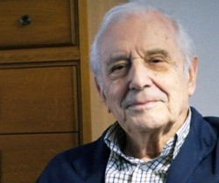

Slide 3
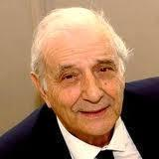
´José Luis Olaizola es un escritor español. Nació en San Sebastián en 1927. Estudió Derecho y ejerció como abogado por más de 14 años. Sin embargo, su pasión siempre fue la literatura, a la que se dedicó luego de abandonar la profesión para la que estudió.

Slide 4
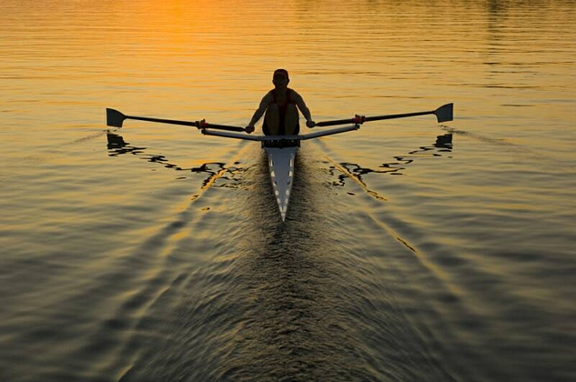
A lo largo de su vida no sólo se ha dedicado a escribir novela y a ejercer como abogado, sino también una tradición de parte de su familia: a remar, y no sólo como aficionado, sino de manera casi profesional, pues participó en diversos campeonatos en España.

Slide 5
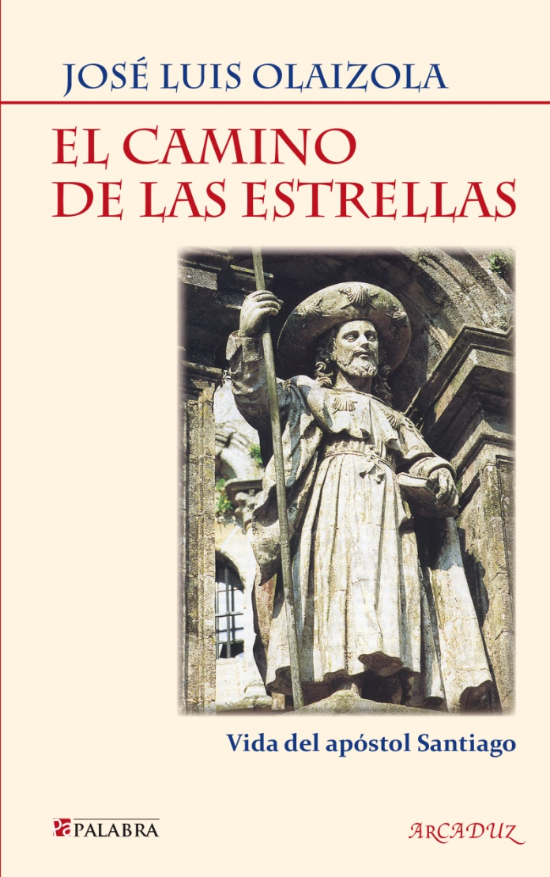
Ha publicado una gran variedad de libros (cerca de setenta). De los géneros que más ha publicado se encuentra: novela (dirigida a adultos como a niños) y ensayos de carácter histórico.

Slide 6
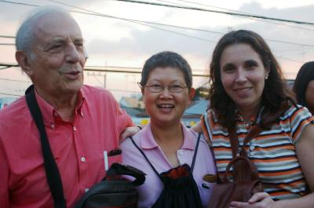
Su dedicación hacia los niños no sólo se ve reflejado en los libros que ha dedicado a este público, sino también en aspectos políticos.
En la actualidad es el Presidente de “Somos Uno”, ONG que se dedica a a combatir el abuso infantil contra menores en Tailandia.

Slide 7
Algunas de sus obras son:
Bibiana y su mundo
El secreto de Gabriela
La sombra del castillo
El valle del silencio

Slide 8
Algunos de los premios que ha recibido son:
Premio Barco de Vapor (1982)
Grand Prix de la Academie des Lecteurs (1988)
Prix Littéraire de Bourran (1992)
Premio Troa (2012)

Slide 9
VOCABULARIO
Procurar | 6) Angustia
2) Consolar | 7) Desigual
3) Estremecer | 8) Cautela
4) Fascinar | 9) Desacostumbrar
5) Compasión | 10) Insólito

Slide 10
Actividad
La siguiente actividad te permitirá recordar los hechos narrados al momento de rendir la prueba de lectura domiciliaria.
Señala cuando comienza el conflicto del relato y cuando termina.
Menciona al menos dos características físicas y dos características sicológicas de Bibiana
Pregunta personal: ¿Crees que el padre de Bibiana merecía tener a su hija a su lado, nuevamente?

